Slide 1
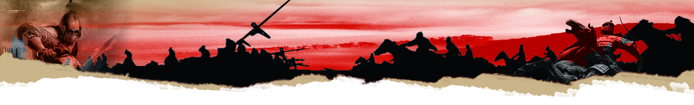
宁远之役：红夷大炮的威力
宁远之役背景
1616年，努尔哈赤建国号金（史称后金），以七大恨告天，向明开战。他随后得到连串的胜利，包括1619年的萨尔浒之役，1621年攻陷和占领明朝在山海关外的大城市辽阳、抚顺和沈阳。1626年，更进击接近山海关的宁远，当时守城明朝将领是袁崇焕。
宁远之役中，明军放弃了主动出击的战术，利用先进的西洋大炮坚守城池，击溃了后金的猛烈进攻。明军胜利，不单即时守住了明朝的边防，也改变了明和满洲政权的关系。此役后不久，努尔哈赤逝世，继任的皇太极惧于明军的实力，在一段很长的时间，不敢贸然侵明。

Slide 2
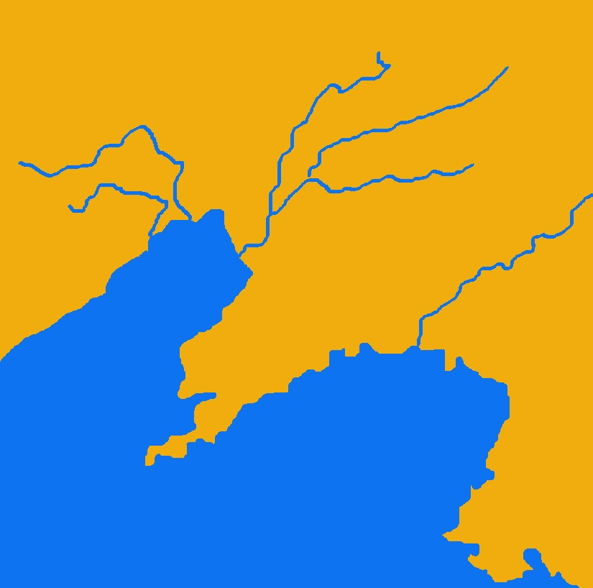
II. 宁远之战的前奏及
双方的作战方式
1621
1621
A. 努尔哈赤进军路线
1621
1619
1626
考考你：
请将以下的地名填在右图的空格之内：
赫图阿拉
辽阳
萨尔浒
山海关
抚顺
沈阳
宁远

Slide 3
1621
抚顺
1621
沈阳
萨尔浒
1626
1621
1619
赫图阿拉
辽阳
宁远
山海关

Slide 4
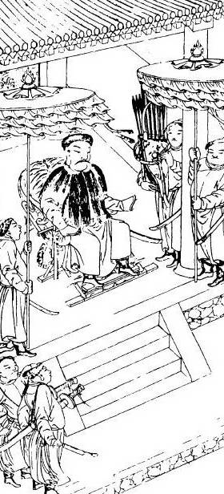
B. 双方的作战方式及使用的武器
先看看后金的作战方式：
努尔哈赤
1559年出生
1583年建州左卫都指挥使
1591年统一女真各部
1616年建国号金，以七大恨告天，向明朝开战
后金大汗努尔哈赤在位的时候没有留下画像，我们现在看到的，是《满洲实录》中的插图，据说是本于皇太极在1635年称帝时所编修的《清太祖实录战迹图》。由于时间接近，相信是目前最能反映努尔哈赤战争实况的画册。

Slide 5
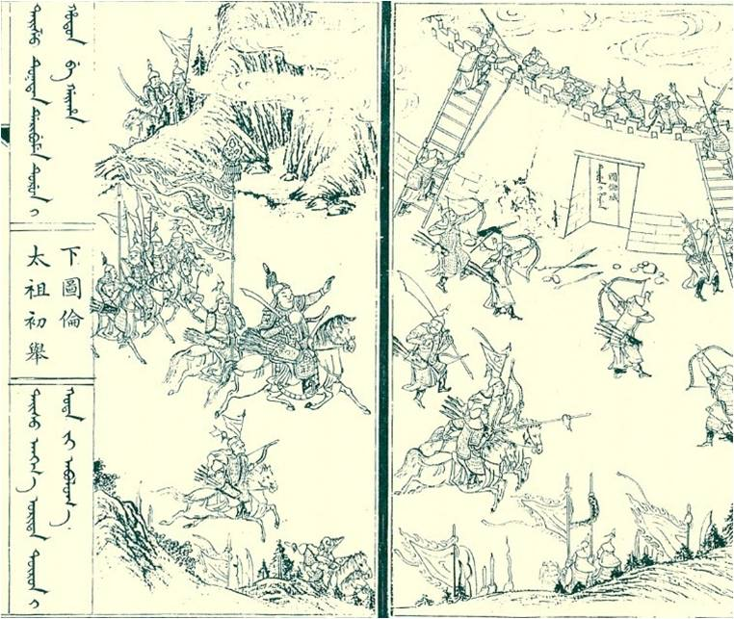
后金兵的作战方式—骑射
这是努尔哈赤当了建州左卫都指挥使后的第一场战事-攻打图伦城。早前，图伦城主尼堪外兰勾引明朝军队，攻打古勒寨，刚巧努尔哈赤的祖父觉昌安和父亲塔克世在城内，战争之际，被明军杀掉。努尔哈赤新任部落领袖，便展开复仇。
在这场战事中，可以看到努尔哈赤披甲、骑马、持刀、负弓，而其他士兵，无论攻守，都是使用传统的兵器。

Slide 6
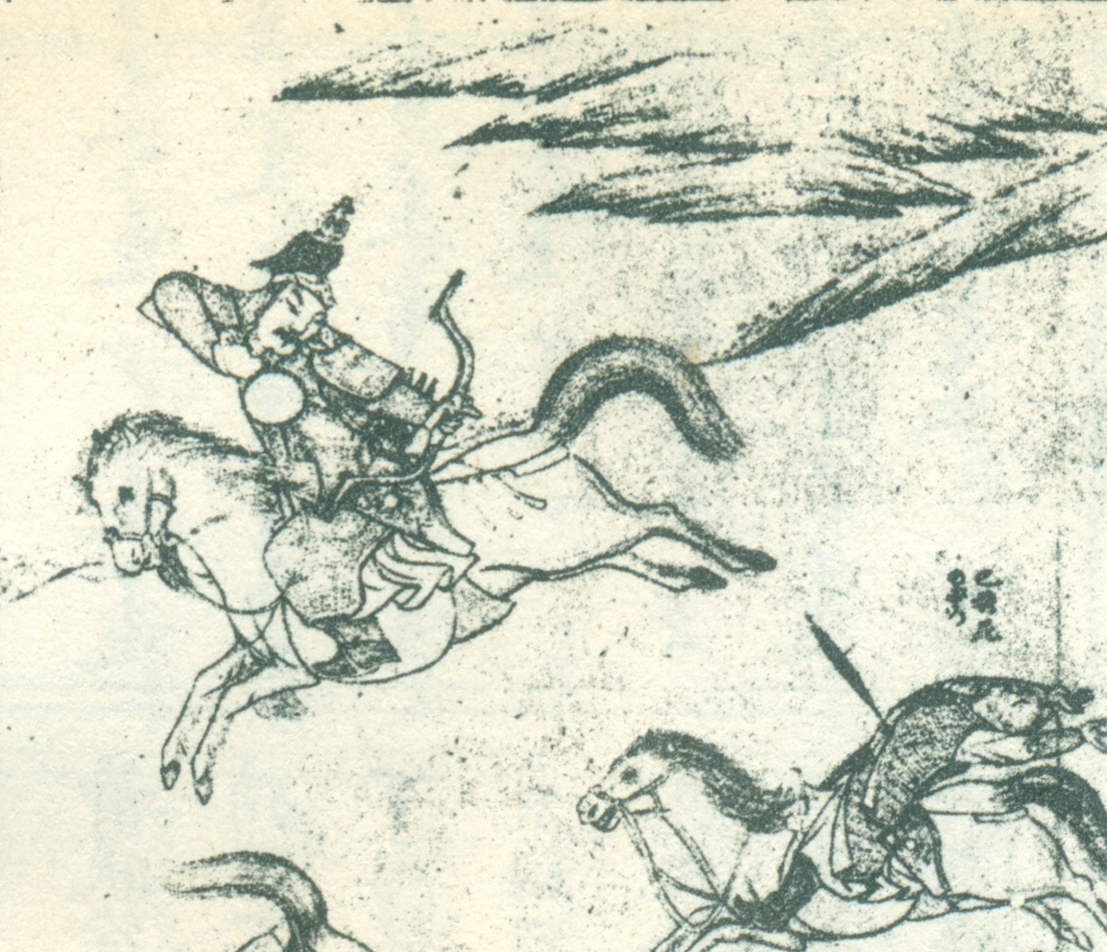
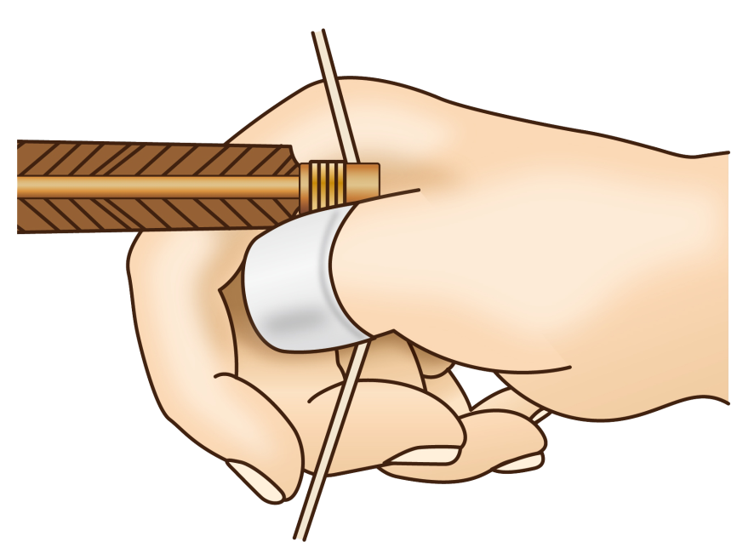
女真人射箭的办法，跟欧洲人不同。欧洲人惯以中间三只手指扣弦，但女真人是以大拇指扣弦（只以食指作少许辅助）。为了保护大拇指，弓箭手或会套上指环（玉扳指）。

Slide 7
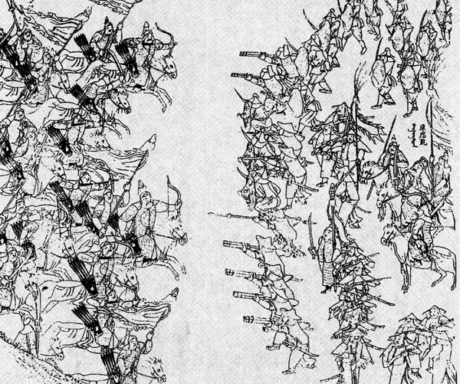
明军的武器—火枪
1619年，明朝试图派兵剿灭努尔哈赤，是为萨尔浒一役。
在这场战争中，金兵（图左）仍是骑射，但明军（图右）已经用上大量火枪。
明朝士兵分成前后二排，轮流放枪，称「连横迭放」。

Slide 8
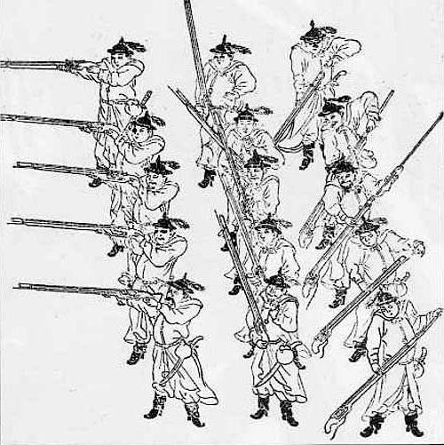
追风枪
明朝的火枪或铳，亦称「追风枪」，在明人毕懋康所著的《军器图说》（崇祯八年）有介绍：枪长长5尺2寸，重16斤，铅子弹重1钱5分，每发用火药3钱，40步内，射穿铁牌。在战争中，可将士兵分成三排，施展运用连横迭放战术。
放铳
进铳
装铳

Slide 9
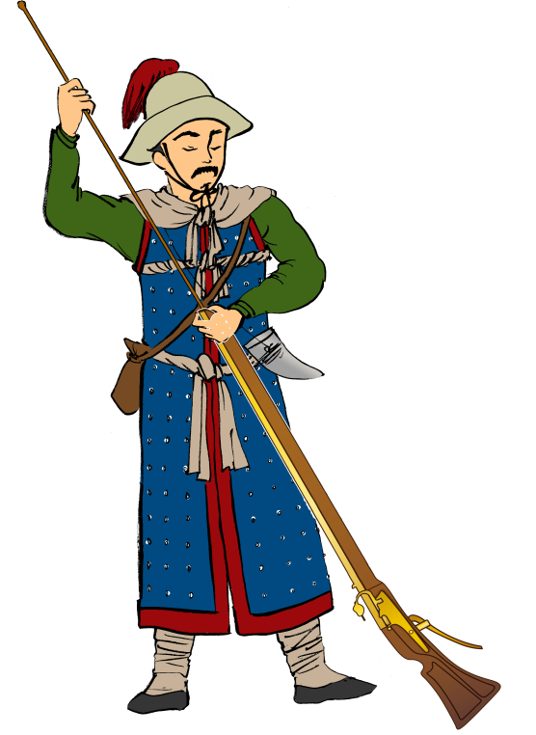
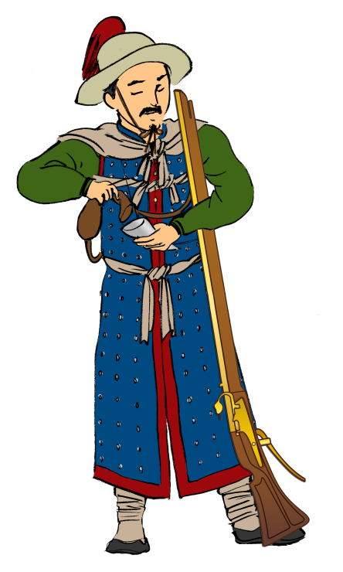
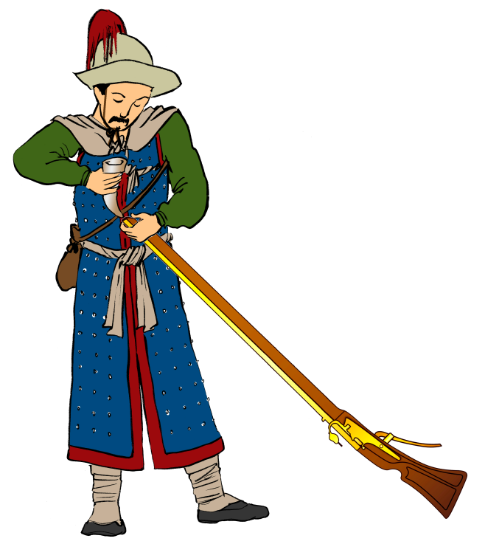
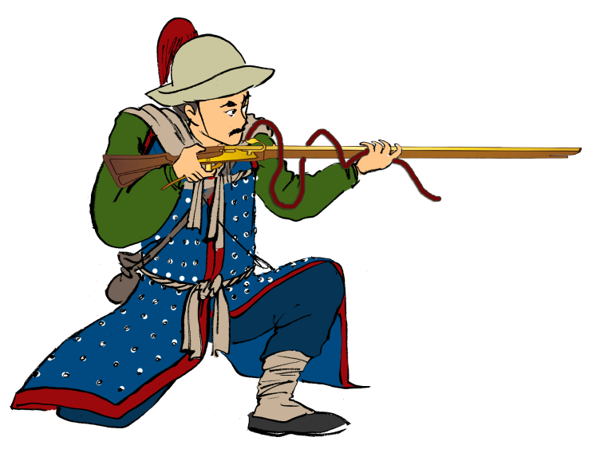
考考你
所谓「追风枪」，是明朝从外国引进的火绳枪。它的操作，约可分为四个环节，请为每个环节填上号码：
1
2
3
4

Slide 10
操作
装火药入枪管
瞄准发射
将火药分在小容器内
用杖将火药和铅弹推进枪管内部
号码
1
2
3
4

Slide 11
操作
装火药入枪管
瞄准发射
将火药分在小容器内
用杖将火药和铅弹推进枪管内部
号码
2
4
1
3
1
2
3
4

Slide 12
想一想：思考以上的图画及活动，然后回答有关问题：
为什么明军需要这种施放火枪的策略？
你认为哪方的武器较为先进？
试从武器运作的角度，解释明军此役败于后金军队的原因。

Slide 13
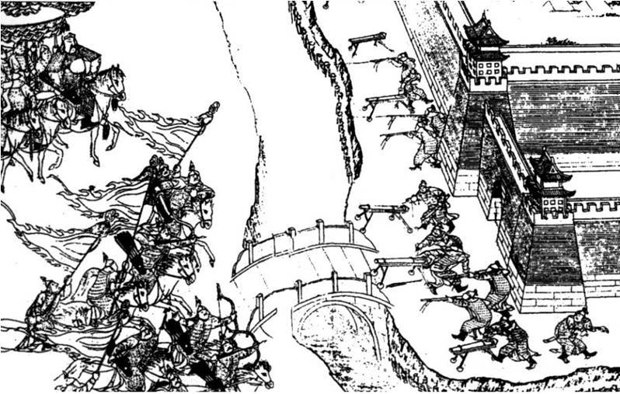
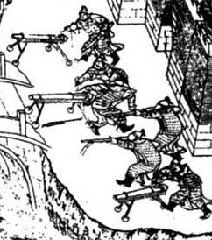
明军的火炮-佛郎机炮
1621年，努尔哈赤带领后金兵，攻打辽阳城，明朝守军带备火枪火炮出城，隔着护城河开火迎战。
火炮兵
火炮兵
火枪兵
佛郎机炮，正德末年从葡萄牙引进，自此成为明军的主力火炮。
火枪兵
火炮兵
考考你：为什么明军要将大炮搬到城外施放？

Slide 14
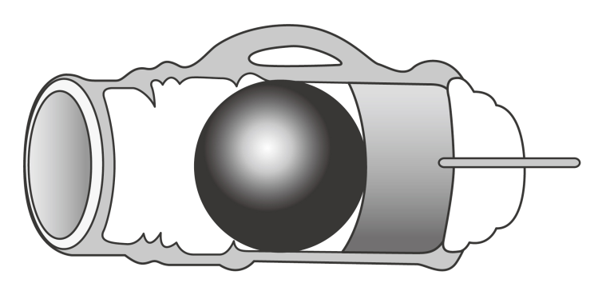
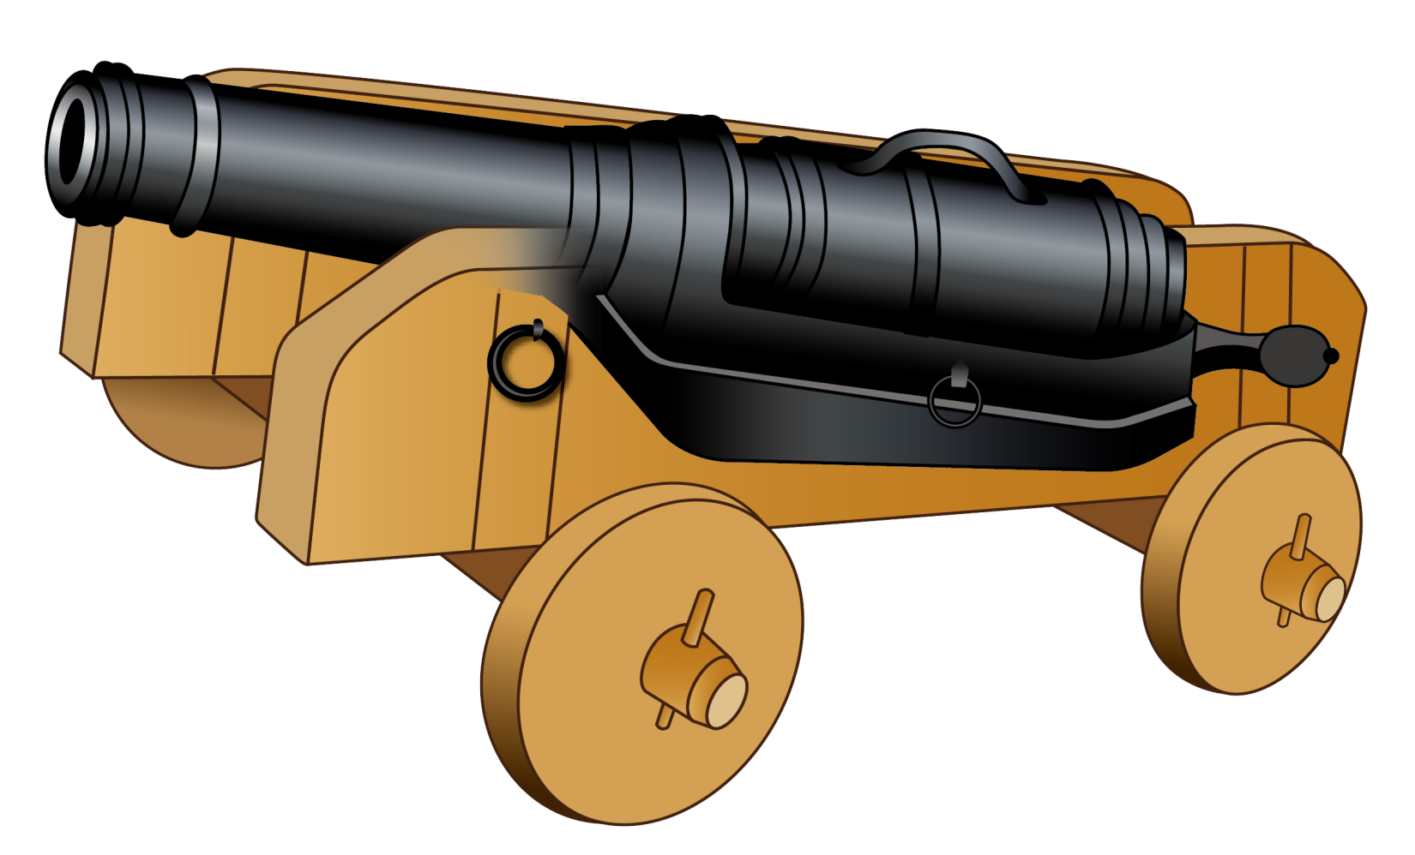
石弹，攻城之用，若射击敌兵，可转用密集小型的散弹。
佛郎机炮图解
子炮
每支母炮，配备5-9门子炮，由于炮弹是预先装入子炮，因此大大缩短发射的时间间隔。
火药
导火线
装上炮车使用的佛郎机炮，须至少三名士兵进行操作。
简单来说，佛郎机炮是「子母炮」，亦即整支炮是由「母炮」和「子炮」两部份所组成。
本页图片仿绘自《图解中国武器集成》页45
母炮
子炮

Slide 15
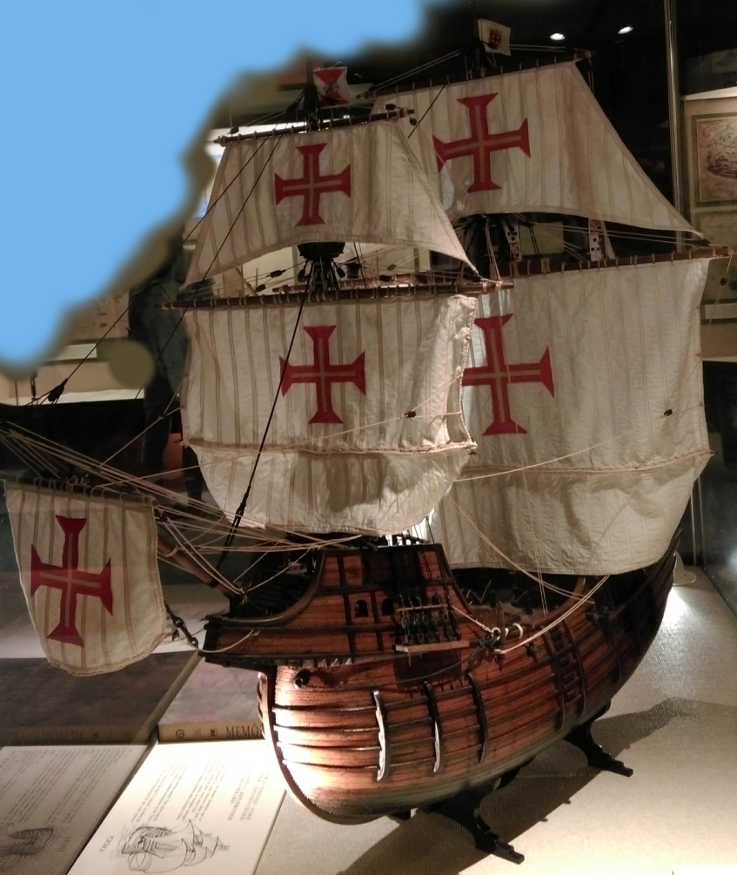
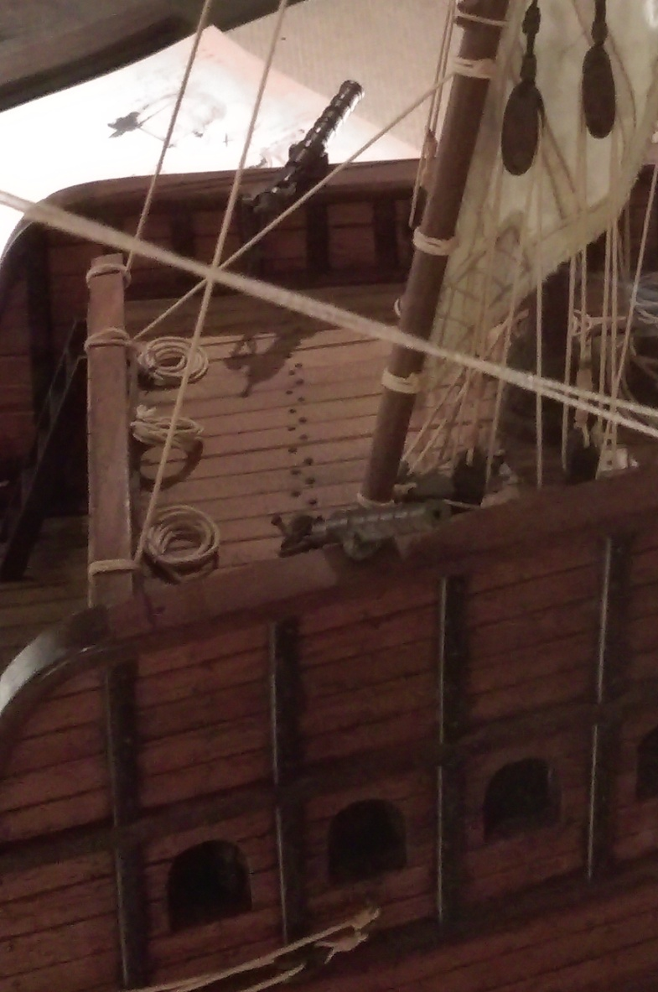
16世纪欧洲大航海时期，各国船舰多在甲板边缘配置佛郎机炮。（摄于澳门海事博物馆）

Slide 16
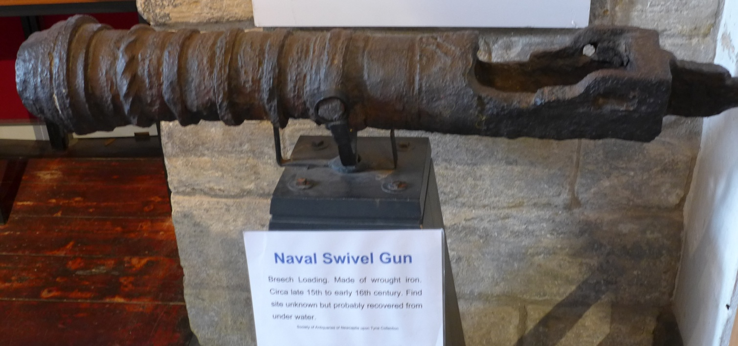
英国佛郎机母炮。这个年代的佛郎机母炮，多是用生铁粗糙打造而成。（摄于纽卡素旧城堡The Old Castle内）

Slide 17
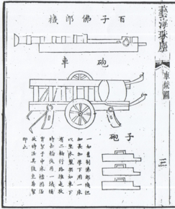
想一想：看过以上的简单介绍，你发觉佛郎机炮有什么缺点？
佛郎机炮的缺点
嘉靖年间，明朝仿制了佛郎机炮，称「无敌大将军炮」。将炮置在城墙或炮车上，便可作陆上使用。单是嘉靖十六年（1537）这一年，便生产了3900门各种口径的无敌大将军炮。
佛郎机炮发射石头弹，但也可装置多枚散弹，杀伤射程范围内的敌兵。
（《艺海珠尘》，嘉庆间吴省兰辑）
然而，佛郎机炮在设计上有一个缺陷，就是火力弱，射程短。此因火炮的发射，是依靠火药的燃烧，产生气体，将炮弹推出。子母炮是二合为一，那么炮弹自子炮射出，进入母炮时，便在子炮和母炮的接连位置，产生「泄气」的问题，因而减低了威力。这大概是明军在辽阳之战中，需要将佛郎机炮移至城外，近距离对准后金兵的原因。但这样以来，炮兵便失去掩护，容易被敌兵所伤。
1621年，努尔哈赤攻占辽阳，下一个目标便是宁远。

Slide 18
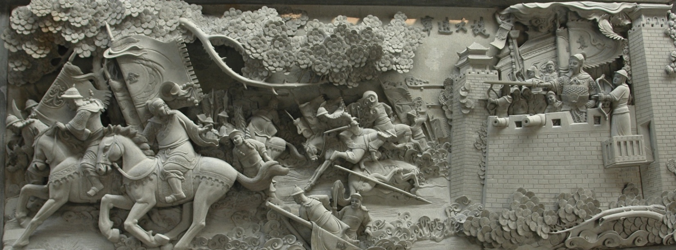
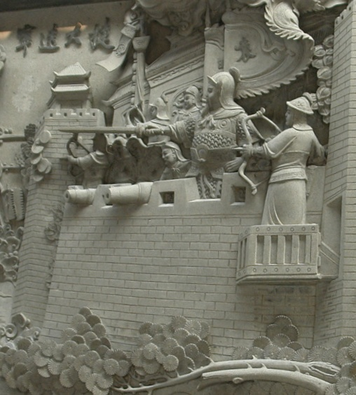
摄于东莞袁崇焕纪念园
天启六年（1626）正月十四日，努尔哈赤陷锦州、大小凌河、松山、杏山。二十三日围宁远，袁崇焕激励将士，誓与城共存亡，后金军攻城，凿城墙高二丈者三四处，环城挖掘六七十处，袁崇焕令家人罗立发西洋巨炮，大败后金兵。（取自东莞袁崇焕纪念园壁画展览）
上文中的「西洋大炮」在当时也称为「红夷大炮」。1626年，袁崇焕就是利用它们来击退努尔哈赤带领的后金兵。

Slide 19
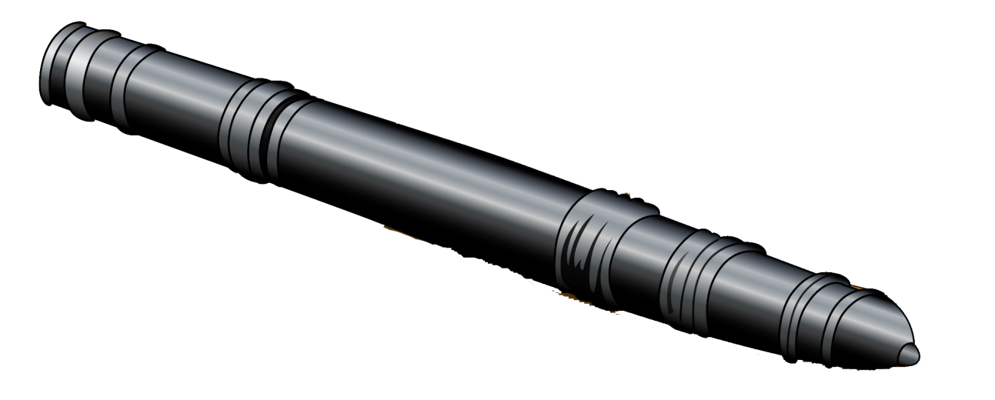
红夷大炮
红夷大炮在技术上最大的改进是用一支长炮管去代替子母炮，这使得火药燃烧时所产生的气体不会外泄，增加了炮弹的射程和威力。
这是火药进行燃烧的部份，为防炮管爆裂，需要金属环特别加固。
炮口

Slide 20
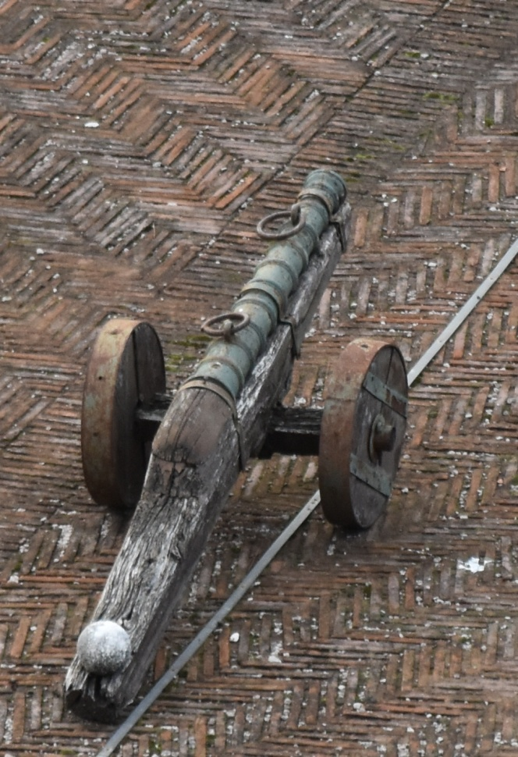
当年装备宁远城的红夷大炮已经不存，左图在罗马圣天使城堡（Castel Sant’ Angelo）的早期火炮，也许是早期红夷大炮的模样。
炮车用木制造，后面削平，可置放准备发射的炮弹。
红夷大炮应用铁弹，这个石弹应不是属于这门大炮的。博物馆放在这儿，大概只是为着压住炮车尾端，避免火炮出现头重尾轻，炮口跌在地面的缘故吧！
摄于罗马圣天使城堡

Slide 21
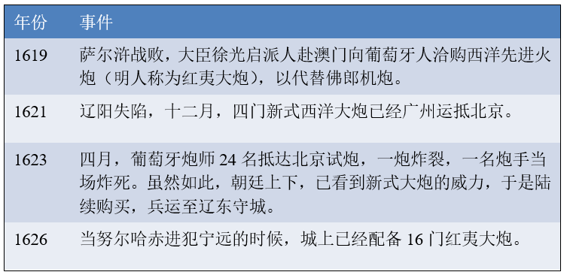
明朝购买红夷大炮的历史

Slide 22
宁远城
初建于1430年（宣德五年），城墙砖造，通高约10米，长阔皆约800米，是中国传统的四方城设计。有四门，建瓮城作防卫。
1626年宁远之战中，袁崇焕是统帅，分派了朱梅、满桂、祖大寿和左辅分别镇守城门。
朱梅
左辅
满桂
袁崇焕
考考你：四方城的防守盲点在哪？（1）瓮城，抑或（2）城角？
（答案见后页）
祖大寿

Slide 23
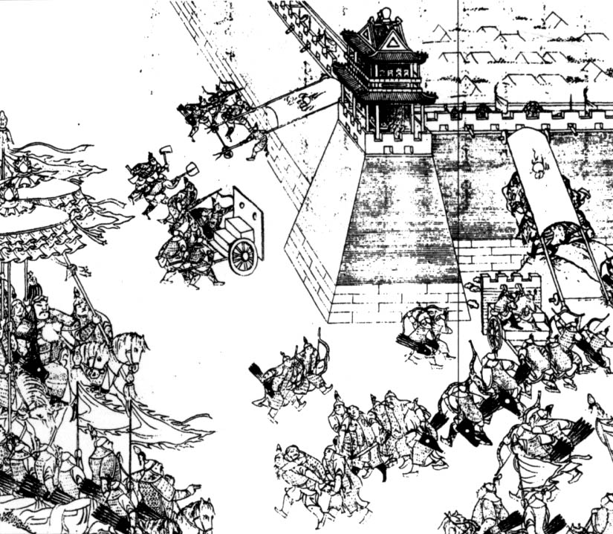
III.宁远之役（天启六年1626）
的经过及结果
明（统帅袁崇焕，2万军）
后金（统帅努尔哈赤，6万军）
正月十八日，袁崇焕得到情报金兵来犯，便着手开始备战。
得到红夷大炮这些远距离火炮装备，袁崇焕改变明军一向以来在城外置炮的习惯，改把所有武装力量集中在城内，进行严密防守。措施包括（1）尽焚城外民舍、积当；（2）将所有附近军兵迁入城内。
正月二十三日，后金兵接近宁远城，未想到明军配备了新式武器；在城北五里，明军突然发炮，杀敌数十，后金兵如梦初醒，赶紧移营。
正月二十四日努尔哈赤正式发动攻城，城角这个防守盲点，是主要的进攻目标。

Slide 24
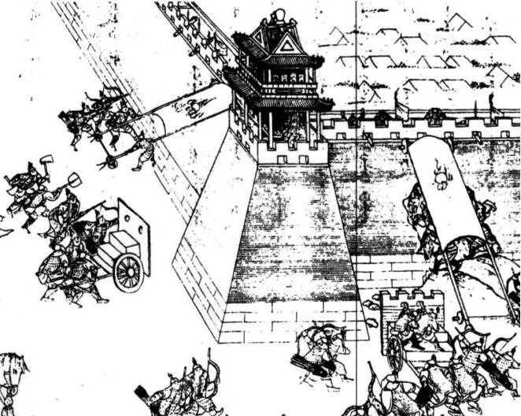
后金兵的攻城武器
遮盖掩护：可保护士兵，挡住由城上射来的箭。
建筑攀爬土堆：据记录，后金兵利用遮盖作掩护，在遮盖下筑起土堆，企图沿土堆攀爬而上，登上城墙。
牌车：掩护士兵前进
弓箭手
想一想：你认为以上的装备可以抵挡红夷大炮吗？

Slide 25
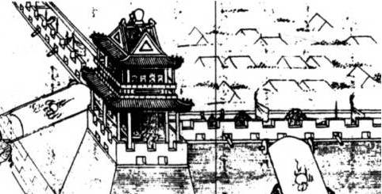
后金兵的攻城战，主要集中在正月二十四和二十五日。
明军就是一直躲在城内，开炮。据历史记录，每次用西洋大炮，后金兵的木制牌车等攻城器具都被轰炸至粉碎，金兵死伤无数。
城楼火炮

Slide 26
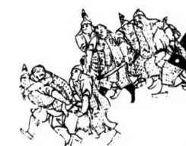
战事在二十五日傍晚结束，城下尸体堆积，后金兵抢运死伤同袍，在附近村庄焚烧尸体，黄烟蔽天。
二十六日，后金兵撤退，同年努尔哈赤（67岁）也去世，死因不详，但明朝的说法是他在这一役也中炮受伤，因此毙命。
后金兵或背或扶，协助受伤的同袍离开炮火连天的战场。

Slide 27
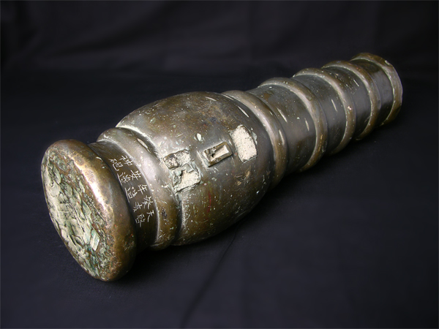
构造：铜
长：49.5cm
外径：12.2cm
内径：4.3cm
重 : 38.75kg
资料：山海关长城博物馆网页
考考你：
山海关长城博物馆收藏了一门明代的火炮，你能根据以下的一些提示，介绍一下这一门炮吗？
长炮还是短炮？能把它完全放在你在学校写字桌上吗？
短炮
刻有「天启癸亥年造安边神炮」，它是外国输入还是本国制造？哪一年造？
这个部份的铜料特别加厚，那是什么缘故？
这儿有个直径1.6cm的小孔，有什么用途？
本国1623年制
火药室
引信孔

